Slide 1


Формирование предпосылок инженерного мышления у дошкольников посредством включения в деятельность инженеринга в детском саду
Муниципальное автономное дошкольное образовательное учреждение
«Центр развития ребёнка - детский сад № 14»
города Колпашево Томской области

Slide 2
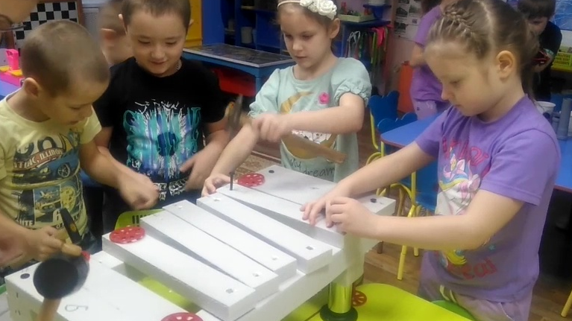
В России назвали самые востребованные профессии.
Первое место - инженерные направления;
второе место – IТ-специалисты, программисты, связисты;
третье место - образование и педагогические науки.

Slide 3
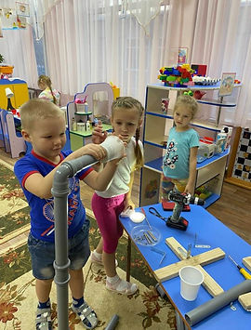
Наш подход
Создание интеллектуально-мотивационной образовательной среды, способствующей формированию предпосылок инженерного мышления, первичного опыта проектной, конструктивно-модельной, поисковой деятельности и предпосылок профессиональной ориентации у детей дошкольного возраста.

Slide 4
Задачи:
Совершенствовать содержательно-методические основы процесса формирования предпосылок инженерного мышления у дошкольников.
Совершенствовать содержательно-методические основы процесса создания центра инженеринга в детском саду.
Оптимизировать взаимодействие детского сада и семьи, обеспечивающее высокий уровень мотивации к научно-техническому творчеству у дошкольников.
Расширять опыт конструирования техносреды ДОО, стимулирующей формирование предпосылок инженерного мышления у дошкольников по интересам с учетом индивидуализации.

Slide 5
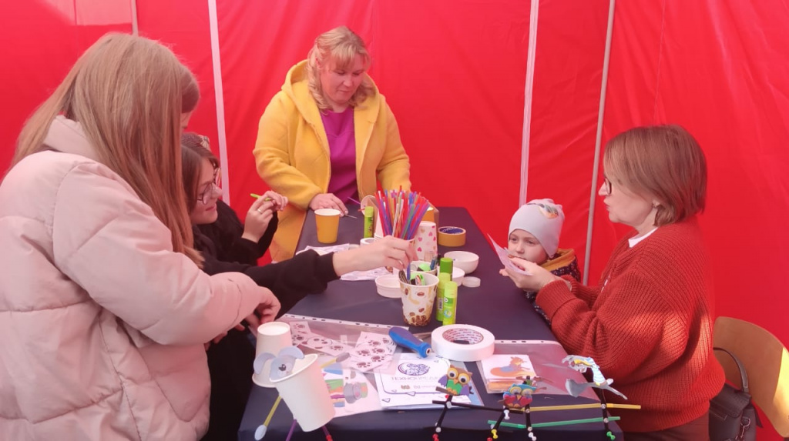
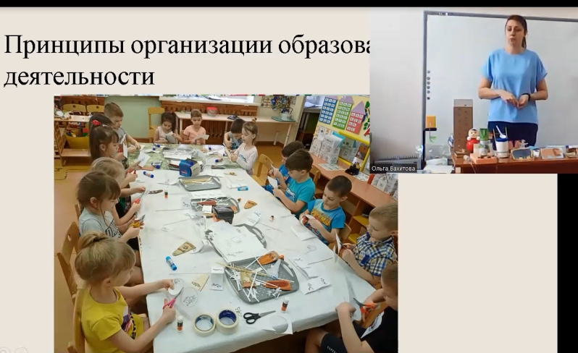
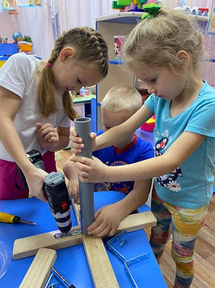
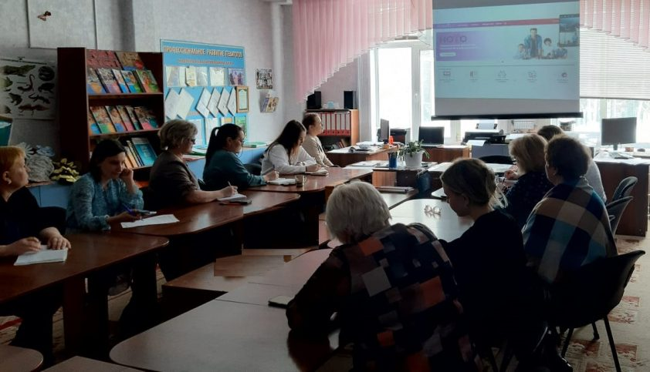
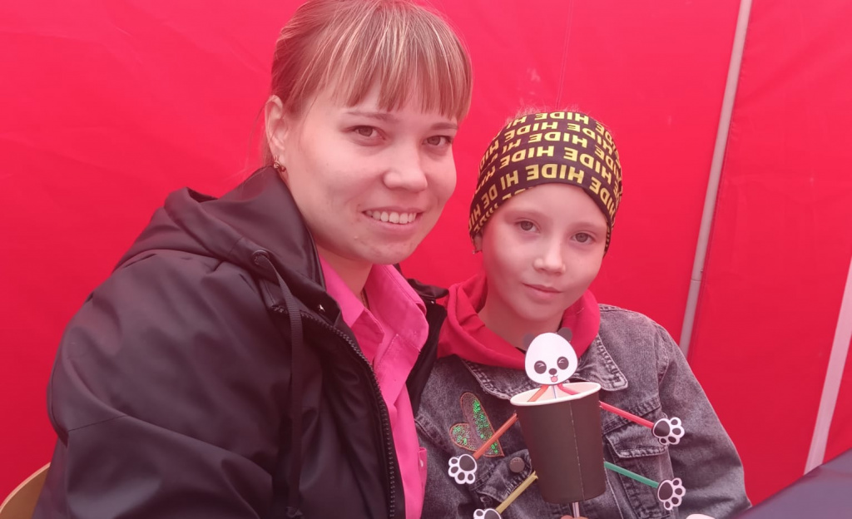
Формирование предпосылок инженерного мышления у дошкольников
«Инженеринг» «Научная игрушка»

Slide 6

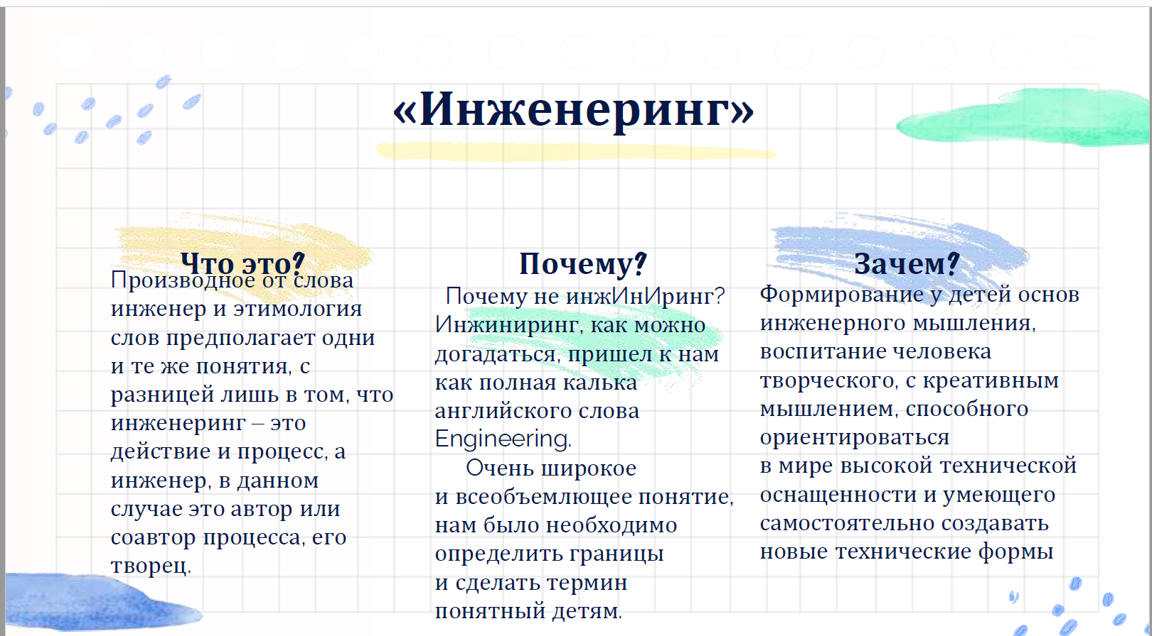
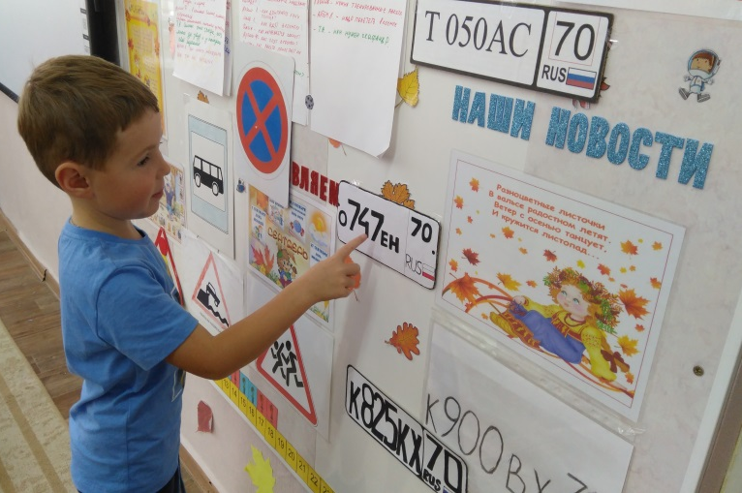
«Инженеринг»

Slide 7


Формы реализации направления
Образовательная деятельность в центре активности «Инженеринге».
Дополнительное образование («Робикоша»,
«Научная игрушка»).
Детско-взрослые проекты.
Конкурсы.
Выставки.
Экскурсии.
Участие в мероприятиях регионального значения (Кванториум, Технопредки).
Пресс-клуб.
Конструкторское бюро.

Slide 8
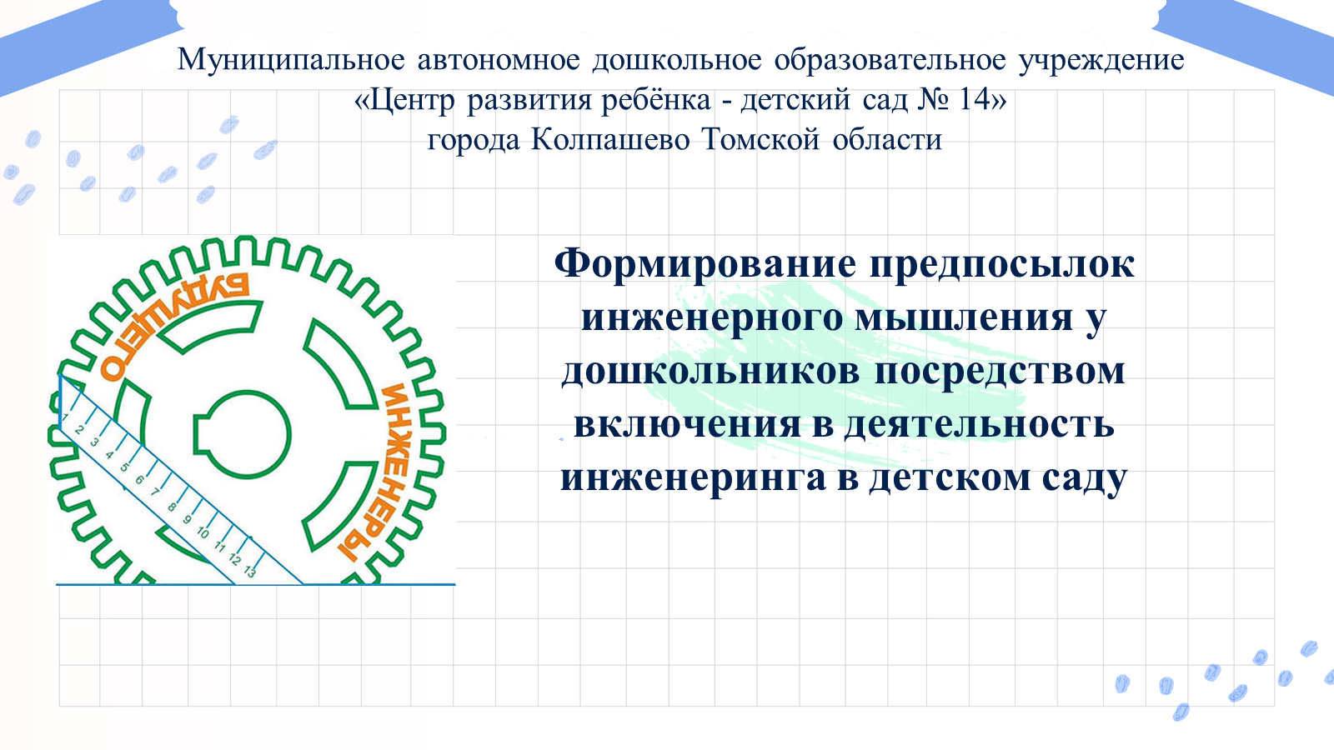
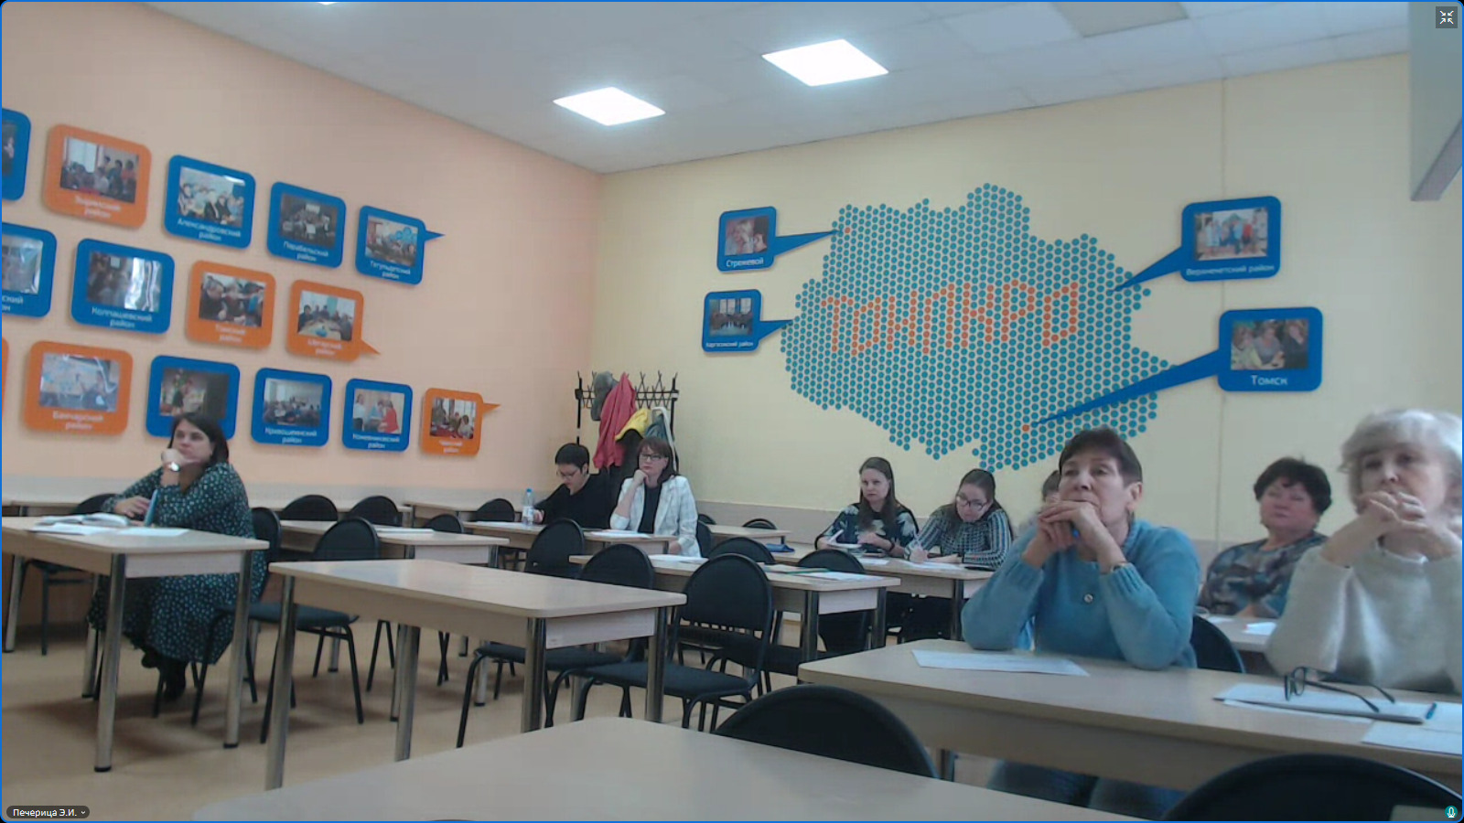

Slide 9
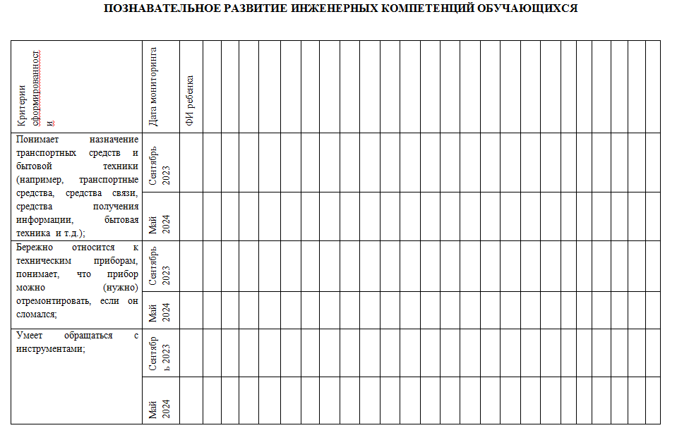
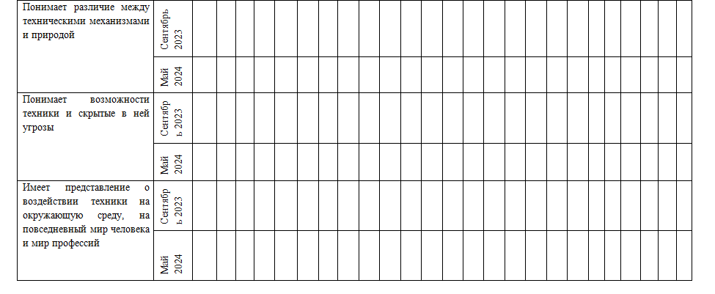
Мониторинг результативности
Разработан на основе следующих показателей, которые инженеринг формирует у дошкольников:

Slide 10

Выводы
Погружаясь в инженерные науки, дети приобретают не только знания, но и практические навыки.
Деятельность в центре инженеринга или «Конструкторском бюро» - это одновременно и игра, и обучение, и техническое творчество.
Мы ещё в начале пути, но уже сейчас можно сделать вывод, что практическое использование различных материалов, знакомство с принципами механизмов делает образовательный процесс интересным и занимательным, позволяя заложить на этапе дошкольного детства начальные технические навыки, осуществить начальное инженерно-техническое образование детей дошкольного возраста в детском саду.

Slide 11


Slide 12
Контактная информация:
Эл.почта:kolp-madou14@gov70.ru
Сайт:http://mbdou14.dou.tomsk.ru/
Беляева Татьяна Алексеевна, заместитель заведующего по ИМР, тел. 8 953 925 52 02
МАДОУ №14 г. Колпашево Томской области

